Slide 1

Meine Rolle als Verbraucher:in
Verbraucherchecker: Workshops für junge Menschen
Notes:
Sprechtext-Vorschlag:
„Willkommen zum Workshop „Meine Rolle als Verbraucher:in“! Lasst uns über Verbraucherschutz sprechen!
In diesem Workshop beschäftigen wir uns damit, wann wir eigentlich Verbraucher:innen sind und was es mit dem Schutz von Verbraucherrechten auf sich hat, wo wir uns Beratung holen und wie wir selbst aktiv werden können.“

Slide 2
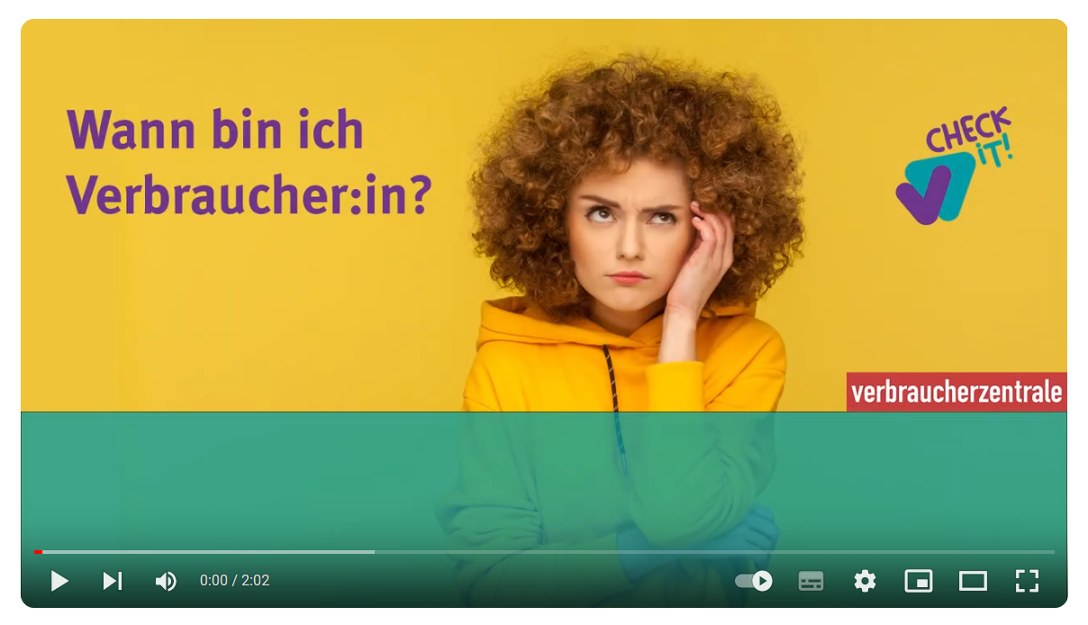
Wann bin ich Verbraucher:in?
Notes:
Sprechtext (Vorschlag):
„In welchen Momenten genau sind wir Verbraucher:innen? Diese Frage haben wir Schüler:innen des Film-Gymnasiums Potsdam gestellt. Ihre Gedanken und Ideen haben die Schüler:innen im folgenden Video umgesetzt.“
Die Trainer:innen spielen das Video „Wann bin ich Verbraucher:in?“ ab: https://www.youtube.com/watch?v=NByVvaS7vJc

Slide 3

Mein Alltag als Verbraucher:in
Überlegt, welche Produkte und Dienstleistungen ihr an einem Tag verwendet.
Notes:
Sprechtext (Vorschlag):
„Jetzt geben wir die Frage an euch weiter. Wann in eurem Alltag seid ihr Verbraucher:innen?
Überlegt, welche Produkte und Dienstleistungen ihr an einem Tag verwendet: die Zahnbürste am Morgen, den Musik-Streaming-Dienst auf dem Weg zur Schule und / oder der Kauf passender Sportklamotten für den Lieblingssport.
Geht einmal einen Tag in der Woche für euch durch und überlegt, zu welcher Tageszeit ihr welche Produkte am häufigsten nutzt.
Nehmt euch dazu den Action Planner – das Begleitheft, welches wir euch jetzt austeilen – und notiert die Produkte und Dienstleistungen aus eurem Alltag.“
Hinweis:
Je nach Möglichkeit, kann diese Aufgabe im Action Planner ausgefüllt werden oder interaktiv auf einem Smartboard.
Sprechtext zum Abschluss der Aufgabe:
„Vielen Dank für eure Beiträge. Ihr habt schon gemerkt, im Grunde gibt es keinen Moment am Tag, an dem ihr nicht Verbraucher:innen seid. Ihr putzt Zähne (Zahnpasta und Bürste), checkt die ersten Nachrichten auf dem Smartphone, streamt Musik auf dem Weg zur Schule und so weiter.“

Slide 4
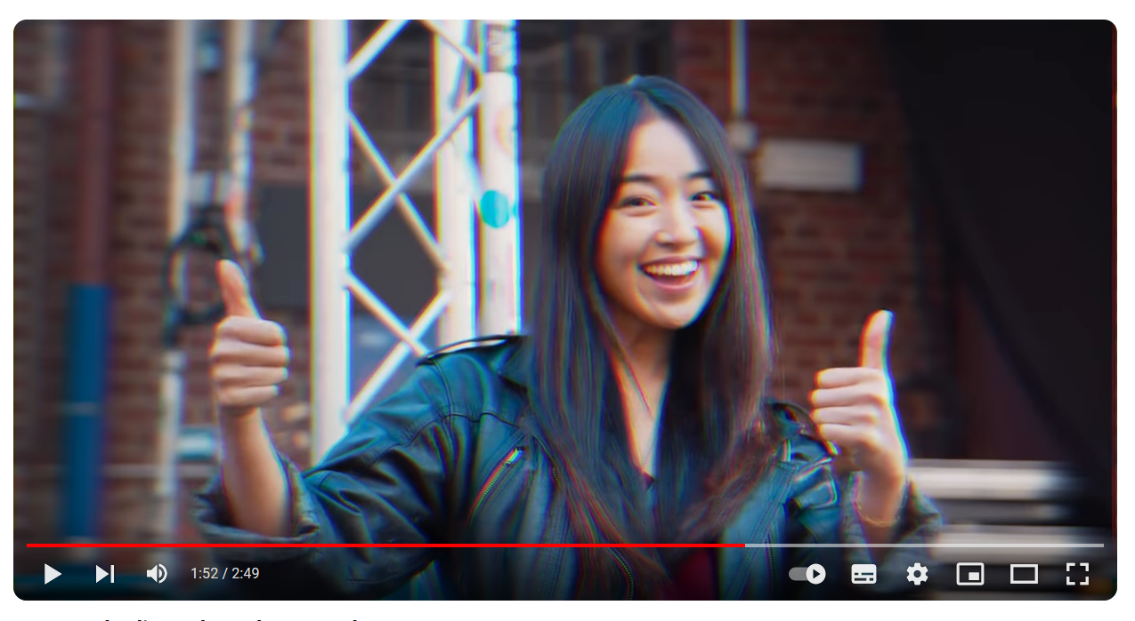
Die Stimme der Verbraucher:innen
Die Verbraucherzentrale
ist in allen 16 Bundesländern mit 200 Beratungsstellen aktiv – Verbraucher:innen werden direkt vor Ort unterstützt.
Die Verbraucherzentrale
vertritt die Interessen von allen Verbraucher:innen in Deutschland gegenüber Politik, Wirtschaft und der Öffentlichkeit und klagt Verbraucherrechte ein.
Quelle/Screenshot: https://www.youtube.com/watch?v=G1DB_79Hv30
Notes:
Sprechtext (Vorschlag):
„Kennt denn jemand von euch die Verbraucherzentrale? Wer hat davon schon mal gehört?
Und wer weiß, was die Verbraucherzentralen machen?
Die Verbraucherzentrale gibt es in allen Bundesländern mit insgesamt rund 200 Beratungsstellen. Über die Verbraucherzentralen könnt ihr euch zuverlässig und unabhängig zu Verbraucherthemen informieren. Ihr könnt bei Problemen zur Beratung gehen oder anrufen. Die Beratungen der Verbraucherzentralen, z. B. bei Verträgen, zu gesunder Ernährung oder Datenschutz sind unabhängig, juristisch sicher und günstiger als beim Anwalt. Und die Verbraucherzentrale kommt für Bildungsangebote auch zu euch an Schulen, damit ihr gar nicht erst in die Klemme geratet und Problemen vorbeugen könnt!
Die Verbraucherzentrale vertritt alle Verbraucher:innen in Deutschland gegenüber Politik, Wirtschaft und der Öffentlichkeit und klagt Verbraucherrechte ein.
Im Video zeigen wir euch drei Beispiele für Situationen, in denen ihr als Verbraucher:innen Fragen oder Probleme haben könntet, lernt ihr in diesem Video kennen.“
Die Trainer:innen spielen das Video ab: https://www.youtube.com/watch?v=G1DB_79Hv30

Slide 5
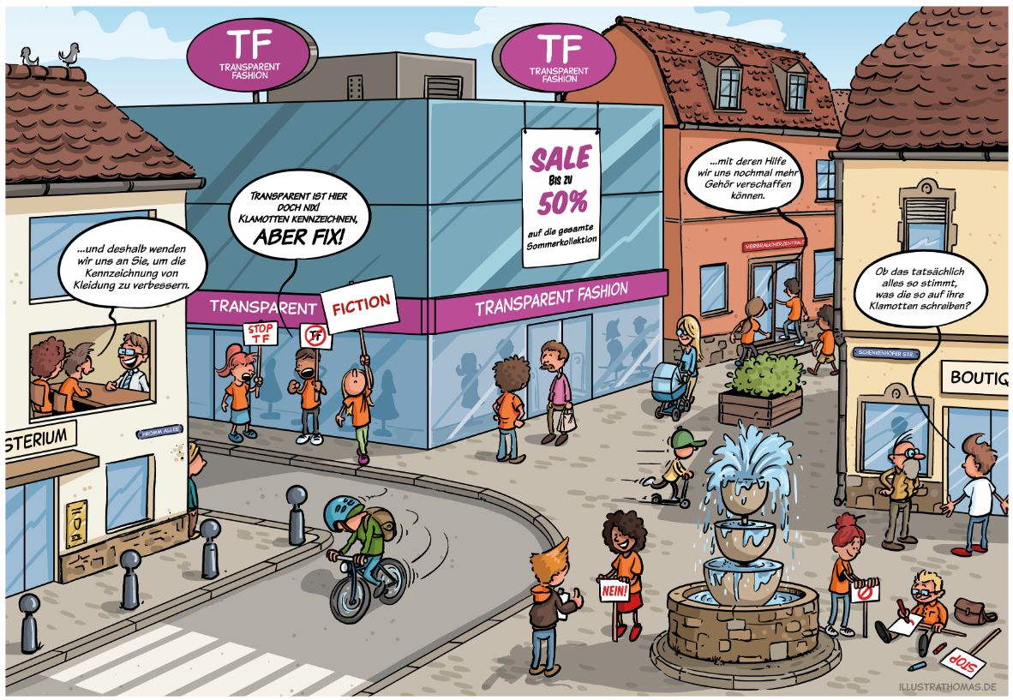
Was Verbraucher:innen tun können…
… um sich gegenüber Unternehmen und Politik für ihre Anliegen einzusetzen und deren Beachtung einzufordern.
Quelle: www.verbraucherzentrale-bawue.de/bildung-bw/unterrichtsmaterial-consumer-citizenship-52971
Notes:
Sprechtext (Vorschlag):
„Aber nicht nur die Verbraucherzentrale steht für eure Rechte ein. Auch ihr selbst könnt aktiv werden.
Es fehlen Kennzeichnungen für eine Produkteigenschaft? Unternehmen missachten Verbraucherrechte? Werbung ist als solche nicht erkennbar? Dann muss sich was ändern!
Ihr selbst könnt euch für eure Anliegen einsetzen und dafür gegenüber Unternehmen und Politik Beachtung einfordern. Wenn ihr gut informiert seid, könnt ihr umso besser für eure Rechte einstehen. Das geht in Form unterschiedlicher Aktionen. Welche das sind, finden wir jetzt heraus.“

Slide 6
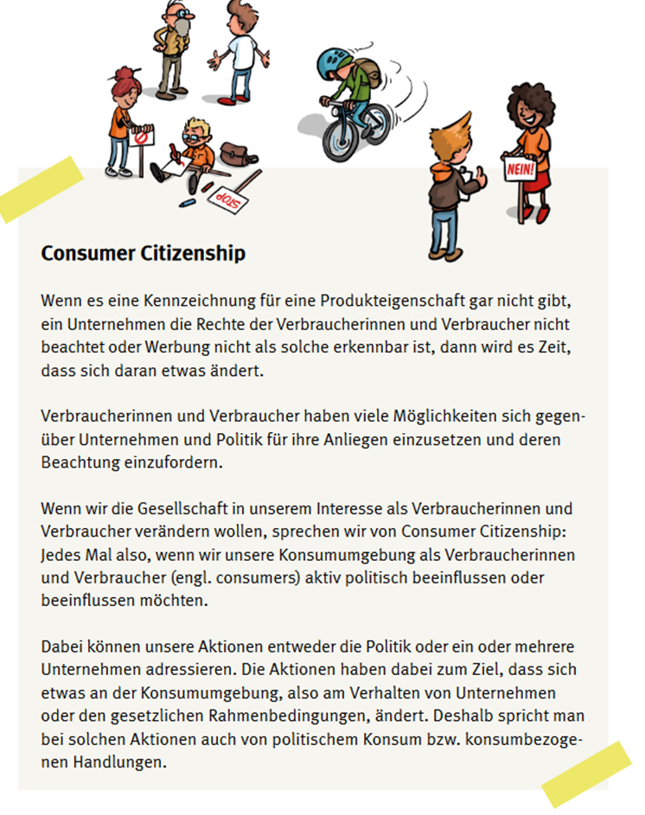
Was ist Consumer Citizenship?
Findet euch zu zweit oder in Kleingruppen zusammen.
Bearbeitet die Aufgaben zum Thema: Consumer Citizenship und findet heraus, welche Möglichkeiten ihr als Verbraucher:innen habt eure Anliegen sichtbar zu machen.
Quelle: www.verbraucherzentrale-bawue.de/bildung-bw/unterrichtsmaterial-consumer-citizenship-52971
Notes:
Sprechtext (Vorschlag):
„Findet euch zu zweit oder in Kleingruppen zusammen, bearbeitet die Aufgaben zum Thema Consumer Citizenship und findet heraus, welche Möglichkeiten ihr als Verbraucher:innen habt, eure Anliegen sichtbar zu machen.“
Hintergrundinformation:
Das Material zu dieser Aufgabe sowie eine Handreichung mit Lösungen liegen hier: https://www.verbraucherzentrale-bawue.de/bildung-bw/unterrichtsmaterial-consumer-citizenship-52971

Slide 7
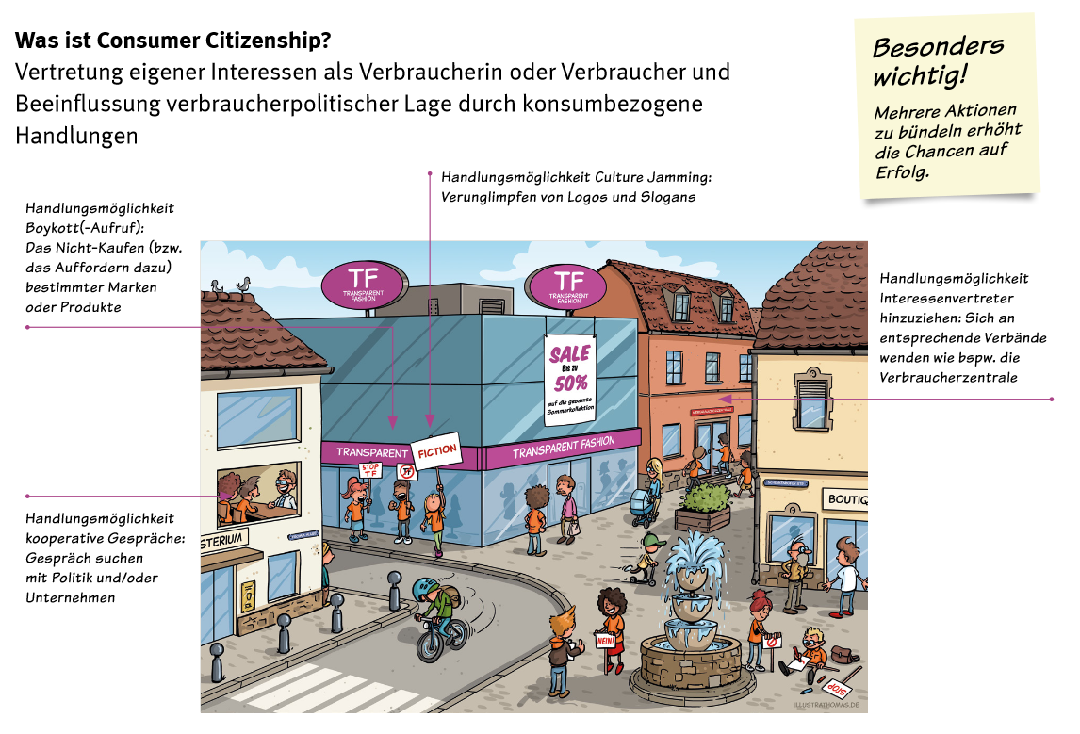
Consumer Citizenship
Verbraucher:innen nutzen direkte bzw. indirekte konsumbezogene Handlungen, um den Konsumalltag in ihrem Sinne zu beeinflussen
Im Sinne der Consumer Citizenship können Politik oder Unternehmen adressiert werden
Ziel von Aktionen: Verhalten von Unternehmen oder gesetzliche Rahmenbedingungen ändert
Quelle: www.verbraucherzentrale-bawue.de/bildung-bw/unterrichtsmaterial-consumer-citizenship-52971
Notes:
Sprechtext (Vorschlag):
„Lasst uns die zentralen Informationen zusammentragen. Lasst uns zuerst klären, was Consumer Citizenship ist. (siehe Folie)“
Hintergrundinformation:
Quelle: https://www.verbraucherzentrale-bawue.de/bildung-bw/hintergrundwissen-consumer-citizenship
Hintergrundwissen: Consumer Citizenship
Möglichkeiten, die Verbraucher:innen haben, um sich gegenüber Unternehmen und Politik für ihre Anliegen einzusetzen und deren Beachtung einzufordern.
Wenn es eine Kennzeichnung für eine Produkteigenschaft gar nicht gibt, ein Unternehmen Verbraucherrechte nicht beachtet oder Werbung nicht als solche erkennbar ist, dann wird es Zeit, dass sich daran was ändert. Mit der Consumer Citizenship haben Verbraucher:innen unterschiedliche Handlungsoptionen.
Consumer Citizenship Verbraucher:innen setzen auf Grundlage ihrer Analyse einer verbraucherrelevanten Situation und der eigenen Interessenlage direkte beziehungsweise indirekte konsumbezogene Handlungen ein ("politischer Konsum"), um die vorgefundene Lage im Sinne ihrer Interessen zu beeinflussen. Politischer Konsum ist dabei eine Form politischer Partizipation, vorausgesetzt ihm liegen die freiheitlich-demokratischen Prinzipien Freiheit, Gleichheit, Gerechtigkeit und Solidarität zugrunde.
Aktionen im Sinne der Consumer Citizenship können entweder die Politik oder ein oder mehrere Unternehmen adressieren. Die Aktionen haben dabei zum Ziel, dass sich etwas an der Konsumumgebung, also am Verhalten von Unternehmen oder den gesetzlichen Rahmenbedingungen, ändert. Deshalb spricht man bei solchen Aktionen auch von politischem Konsum bzw. konsumbezogenen Handlungen. Diese Handlungen werden in zwei unterschiedliche Arten eingeteilt: Solche, die direkt etwas mit Kaufen zu tun haben und solche, die nur indirekt damit verbunden sind.
Die Aktionsart, die direkt in Verbindung mit Kaufen steht, ist der Boykott. Unter Boykott versteht man, dass bestimmte Produkte oder auch verschiedene Produkte einer bestimmten Marke oder eines Unternehmens nicht mehr gekauft werden. Mit einem Boykott soll eine Veränderung des Unternehmensverhaltens erreicht werden.
Die zweite Aktionsart bezieht sich indirekt auf Kaufen und Konsum. Manche der zu dieser Art zählenden Aktionen sind konfrontativ und manche sind kooperativ.
Konfrontativ ist eine Aktion, wenn mit ihr etwa das Unternehmen, dessen Verhalten geändert werden soll, kritisiert oder verballhornt wird. Wenn zum Beispiel der Name oder das Logo eines Unternehmens verfremdet und damit satirisch aufs Korn genommen wird, handelt es sich um eine konfrontative Aktion. Dieses Verfremden von Markennamen oder Logos nennt man Culture Jamming. Kooperativ ist eine Aktion, wenn versucht wird, gemeinsam mit Unternehmen oder Politiker:innen die Konsumumgebung im Interesse der Verbraucher:innen zu verändern. So zählen etwa Gespräche mit Unternehmen oder Politiker:innen zu den kooperativen Aktionen.
Eine weitere Handlungsmöglichkeit, die nur indirekt etwas mit Kaufen zu tun hat, ist, sich an eine Organisation zu wenden, die sich für die Interessen der Verbraucher:innen einsetzt. Ziel dabei ist es, die Organisation als Fürsprecherin gegenüber Unternehmen und Politik zu gewinnen. Beispielsweise setzen sich die Verbraucherzentralen für Verbraucherinteressen ein. Das machen sie beispielsweise, indem sie rechtlich gegen Unternehmen vorgehen, die Verbraucherrechte nicht beachten. Außerdem versuchen sie durch Gespräche mit Politiker:innen diese davon zu überzeugen, sich für Anliegen der Verbraucher:innen einzusetzen.
Die möglichen Handlungsoptionen für Verbraucher:innen sind also vielfältig: Sie können Unternehmen und Politik mit Interessen konfrontieren oder auf Zusammenarbeit und gegenseitiges Verständnis ausgerichtet sein. Außerdem müssen sie nicht unbedingt etwas mit Kaufen an sich zu tun haben, sondern können auch auf andere Weise unsere Interessen zum Ausdruck bringen. Solange diese Handlungen im Kontext unseres Verbraucherdaseins stehen, wird von Consumer Citizenship gesprochen.
Um Consumer Citizenship handelt es sich jedoch nicht, wenn der Impuls zum „politischen Konsum“ etwa von Unternehmen ausgeht. Unternehmen stellen gerne in ihrer Werbung den Konsum ihrer Waren als Teil der Lösung eines politischen Problems dar. Hier nutzen sie aber nur das Instrumentarium der Consumer Citizenship, um sich ein politisches „Trendthema“ zur eigenen Absatzförderung zunutze zu machen. Ein Beispiel hierfür sind Unternehmen, die damit werben, dass der Erwerb ihrer Produkte zur Nachhaltigkeit (grüne Geldanlagen) beiträgt.
Von Consumer Citizenship wird aber vor allem dann gesprochen, wenn sie auf selbstbestimmter Ausübung beruht und der Förderung freiheitlich-­demokratischer Prinzipien dient. Das ist deshalb wichtig zu erwähnen, da das Instrument politischen Konsums auch zur Ausweitung von Diskriminierung, Rassismus und Exklusion missbraucht werden kann und wird. Das Instrument kann also auch undemokratisch, diskriminierend und rassistisch daherkommen, wie etwa beim Boykott jüdischer Geschäfte im Nationalsozialismus.
Consumer Citizenship trägt zur Demokratiebildung bei.

Slide 8
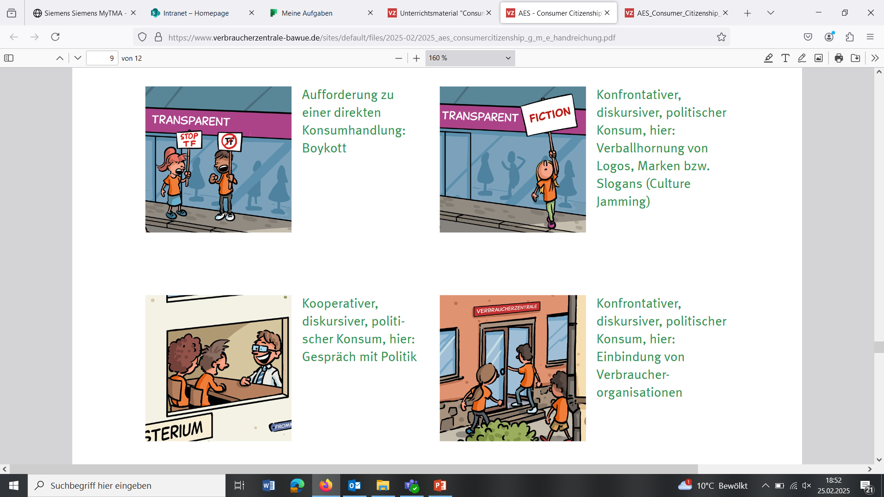
Consumer Citizenship in Aktionen
Kooperativer, diskursiver, politischer Konsum, hier: Gespräch mit Politik
Konfrontativer, diskursiver, politischer Konsum, hier: Einbindung von Verbraucherorganisationen
Quelle: www.verbraucherzentrale-bawue.de/bildung-bw/unterrichtsmaterial-consumer-citizenship-52971
Konfrontativer, diskursiver, politischer Konsum, hier: Verballhornung von Logos, Marken bzw. Slogans
Notes:
Sprechtext (Vorschlag):
„Auf den Bildern sind Aktionen aufgezeigt, die Verbraucher:innen nutzen können, um eine Konsumsituation zu verändern. Bennent sie gern! Was habt ihr dazu herausgefunden?“
Quelle: https://www.verbraucherzentrale-bawue.de/sites/default/files/2025-02/2025_aes_consumercitizenship_g_m_e_handreichung.pdf

Slide 9
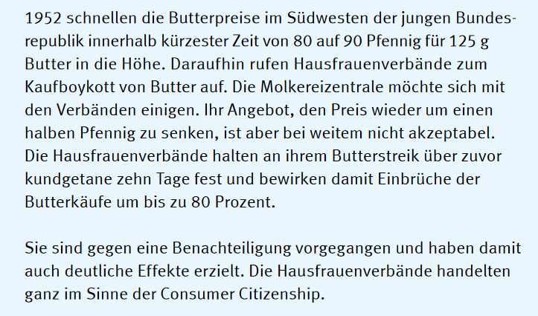

Beispiel für einen erfolgreichen Boykott
Aufforderung zu einer direkten Konsumhandlung: Boykott
Quelle: www.verbraucherzentrale-bawue.de/bildung-bw/unterrichtsmaterial-consumer-citizenship-52971
Notes:
Sprechtext (Vorschlag):
„Hier ist noch eine Aktion aufgezeigt und ein Beispiel, wie bereits in den 1950er Jahren Erfolge errungen wurden. Mit dem Boykott. (siehe Folie)“
Dieses Beispiel kann von den Trainer:innen oder von Workshop-Teilnehmenden vorgelesen werden.
Quelle: https://www.verbraucherzentrale-bawue.de/verbraucherzentrale/butterstreik-61173
Butterstreik
Karlsruhe, Oktober 1952. In der Molkereizentrale Karlsruhe kommt es zu einem heftigen Schlagabtausch: Die Hausfrauen, die wegen der massiv gestiegenen Butterpreise einen Kaufboykott ausgerufen haben, sind dem Angebot der Geschäftsleitung gefolgt, sich zu einer Aussprache zu treffen.
Karlsruhe, Oktober 1952. In der Molkereizentrale Karlsruhe kommt es zu einem heftigen Schlagabtausch: Die Hausfrauen, die wegen der massiv gestiegenen Butterpreise einen Kaufboykott ausgerufen haben, sind dem Angebot der Geschäftsleitung gefolgt, sich zu einer Aussprache zu treffen. Das Angebot der Molkereizentrale den Preis wieder um einen halben Pfennig zu senken, überzeugt die Hausfrauen jedoch nicht. Immerhin war der Preis zuvor innerhalb weniger Wochen von 80 auf 90 Pfennig für ein Viertelpfund Butter gestiegen.
Der Tenor ist klar: Die Frauen sollen sich nicht so anstellen und den Boykott stoppen. Aber dazu sind sie nicht bereit. Die Kontrahenten gehen ohne Einigung auseinander.
Die Molkereizentrale erhöhte in den darauffolgenden Tagen den Druck und überzeugte den württembergischen Landwirtschaftsminister, eine Stellungnahme abzugeben. Dieser forderte die Hausfrauen öffentlich dazu auf, den Streik zu beenden. Doch auch er konnte sie nicht zum Aufgeben bewegen. Sie streikten wie geplant weiter: vom 15. Oktober bis zum 25. Oktober 1952 – und die Butterkäufe brachen in diesem Zeitraum um 30 bis 80 Prozent ein.
Die Frauen konnten etwas bewegen, wenn sie sich organisierten…
Quelle: https://www.verbraucherzentrale-bawue.de/sites/default/files/2025-02/2025_aes_consumercitizenship_g_m_e_handreichung.pdf

Slide 10
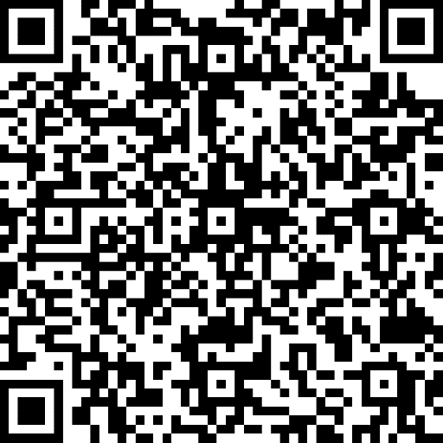
Weitere Infos findet ihr...
auf dem Checker-Space unter: www.verbraucherbildung.de/verbraucherchecker/checkerspace
und auf www.verbraucherzentrale.de.

Slide 11

Bildnachweise
Dieses Werk ist lizenziert unter einer Creative Commons Namensnennung - Weitergabe unter gleichen Bedingungen 4.0 International Lizenz. Der Verbraucherzentrale Bundesverband muss als Quelle genannt und die oben genannte Creative Commons-Lizenz verwendet werden. Lizenztext unter http://creativecommons.org/licenses/by-sa/4.0/
Bildnachweise (sofern nicht anders vermerkt):
Verbraucherzentrale Bundesverband
Erstellung:
03. Dezember 2025

Slide 12

www.verbraucherchecker.de instagram.com/verbraucherzentrale.vzbv
Impressum
Verbraucherzentrale Bundesverband e.V.
Rudi-Dutschke-Straße 17
10969 Berlin
info@vzbv.de
www.vzbv.de

Slide 13

Ihre Verbraucherzentrale

